Slide 1

HELP_CERT
Unidad de Emprendimiento
Centro de Electricidad,
Electrónica y
Telecomunicaciones

Slide 2

APRENDICES INVESTIGADORES
EQUIPO HELP_CERT
Judy Angelica Ortiz Prada
Brayan Steban Cantor Munévar
Mike Anderson Poveda Barbosa
Pablo Leonardo Aponte Ríos
Fabian Ricardo Aldana Garay
Daniela Lopez Arenas

Slide 3

ANEXOS
EQUIPO HELP_CERT
Libro de Excel “Encuestas Help_Cert”
Documento de Trabajo Help_Cert
Trabajo Investigación (Bases_de_Datos)
Trabajo Investigación (Recursos Hardware)

Slide 4
HELP_CERT
(Ayuda de Certificados)
“Sistema de Información Web para el control y asistencia de procesos enfocados a la resolución de certificados en Sena CEET”

Slide 5

TABLA DE CONTENIDO
RESUMEN EJECUTIVO
Objetivos Metodológicos
Planteamiento del Problema
Justificación
Alcance del Proyecto

Slide 6
TABLA DE CONTENIDO
ANÁLISIS DEL MERCADO
Investigación del Mercado
Encuestas
Levantamiento de Información
Conclusiones del Análisis

Slide 7
TABLA DE CONTENIDO
ANÁLISIS TÉCNICO
Especificaciones de Hardware y Software
Elaboración BPMN
Requerimientos Técnicos del Proyecto

Slide 8


TABLA DE CONTENIDO
Descripción específica del Servicio
ANÁLISIS TÉCNICO

Slide 9
RESUMEN EJECUTIVO
RESUMEN EJECUTIVO

Slide 10

OBJETIVO GENERAL
Diseñar e implementar un sistema de información, que facilite y optimice los procesos de certificaciones laborales de CEET. Con cualidades de flexibilidad que permitan a futuro la implementación en otros procesos.
OBJETIVOS METODOLÓGICOS

Slide 11
OBJETIVOS ESPECÍFICOS
Subsanar las falencias en la expedición de certificaciones laborales en el CEET, mejorando la calidad y los tiempos de la certificación.
Organizar y optimizar el proceso administrativo ya que se esta generando una herramienta para agilizar una solicitud y la gestión.
Generar una plataforma que sea flexible y de fácil acceso e implementación
OBJETIVOS METODOLÓGICOS

Slide 12

OBJETIVOS TECNOLÓGICOS
Adquirir destrezas prácticas para la mejor comprensión del fenómeno de las tecnologías.
Contar con la posibilidad desde la comodidad de su teléfono, Tablet y demás medios de permitir solicitar una certificación desde cualquier lugar.
OBJETIVOS METODOLÓGICOS

Slide 13

OBJETIVOS SOCIALES
Brindar un buen servicio al cliente y satisfacer sus necesidades, para de esta manera lograr que regresen, recomienden al SENA y lograr un buen beneficio.
Ser reconocidos como una empresa pionera en cambios y beneficios para usuarios internos y externos.
OBJETIVOS METODOLÓGICOS

Slide 14

PLANTEAMIENTO DEL PROBLEMA
Teniendo en cuenta las encuestas realizadas a los funcionarios del CEET se evidencia una problemática a la hora de expedir su certificado laboral
PLANTEAMIENTO DEL PROBLEMA

Slide 15

JUSTIFICACIÓN
El interés que gran parte de los funcionarios muestran respecto al certificado y todo lo que tiene que ver con esta ha sido clave para proyectar la realización de promover la plataforma a través de una página web.
JUSTIFICACIÓN

Slide 16
ALCANCE DEL PROYECTO
IDEA PRINCIPAL
La finalidad de este proyecto es implementar un sistema de emisión de certificados para satisfacer la necesidad y requerimiento de contratistas y personal administrativo.
ALCANCE DEL PROYECTO

Slide 17

ALCANCE DEL PROYECTO
Centrarnos en buscar un sistema de mejora para el personal del Sena CEET sede Barrio Colombia, que requiere de manera urgente para llevar una trazabilidad y prestar un servicio de la manera más ágil y eficiente.
ALCANCE DEL PROYECTO

Slide 18
ANÁLISIS DEL MERCADO
ANÁLISIS DEL MERCADO

Slide 19
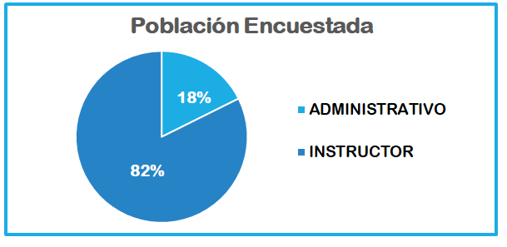
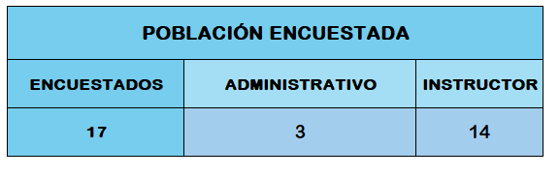
INVESTIGACIÓN DEL MERCADO

Slide 20
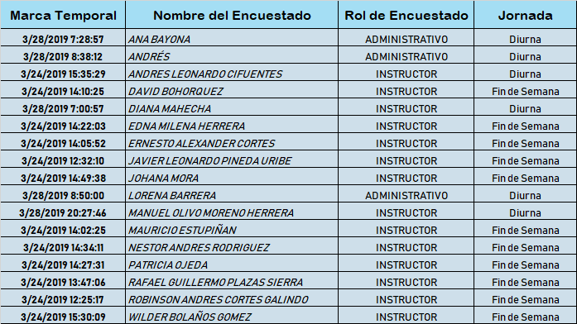
INVESTIGACIÓN DEL MERCADO
PARTICIPES

Slide 21
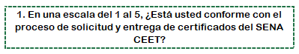
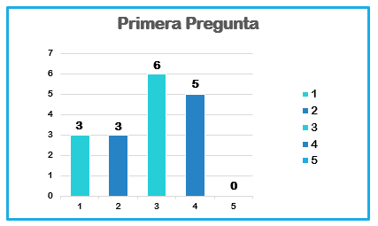


ENCUESTAS

Slide 22
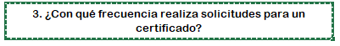
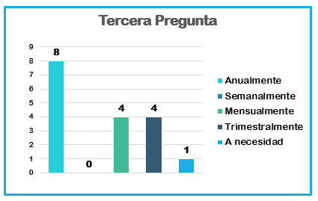

ENCUESTAS

Slide 23
CONCLUSIONES DEL ANÁLISIS
Existe un factor mayormente desfavorable de 1-3 con los procesos de solicitud de certificados del SENA CEET, implicando así un planteamiento de problema relacionado a la inconformidad de los procesos relacionados del SENA.
De acuerdo a la frecuencia en que se realizan solicitudes para un certificado, los funcionarios se involucran más anualmente, trimestralmente y mensualmente, implicando así un uso relativamente no tan habitual con los procesos.

Slide 24
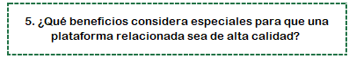
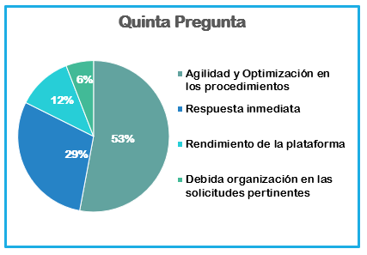

ENCUESTAS

Slide 25
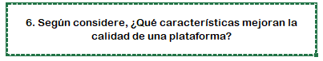
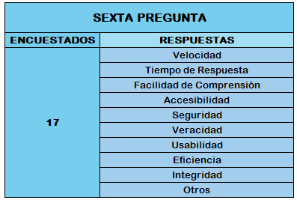
LEVANTAMIENTO DE INFORMACIÓN

Slide 26
CONCLUSIONES DEL ANÁLISIS
La agilidad y optimización en los procedimientos se consideran más especiales, implicando así que la rapidez o la velocidad de la plataforma es fundamental para considerad competente y útil en muchos casos.
Las características que mejoran la calidad de una plataforma implican velocidad, tiempo de respuesta, facilidad de comprensión, seguridad entre otros, entendiendo que, a diferencia de la velocidad, la veracidad y la seguridad son aspectos vitales dentro de una plataforma.

Slide 27
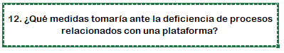
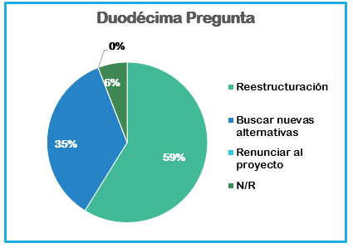
ENCUESTAS

Slide 28
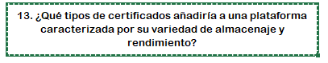
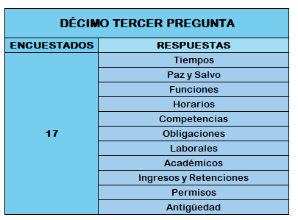
ENCUESTAS

Slide 29
CONCLUSIONES DEL ANÁLISIS
Ante la deficiencia de procesos relacionados con una plataforma los funcionarios tomarían como medida reestructurar la plataforma en mayor medida.
Los funcionarios sugieren en mayor medida agregar certificados relacionados con tiempos, paz y salvos, funciones, laborales, horarios y permisos, entre otros, implicando así la gran variedad posible y limitante que puede manejar el proyecto Help_Cert.

Slide 30
ANÁLISIS TÉCNICO
ANÁLISIS TÉCNICO

Slide 31
ESPECIFICACIONES DEL HARDWARE
Mínimo
512 Mb de memoria RAM.
1024 Mb máquina virtual.
1 GB de espacio de disco duro.
Arquitectura del sistema 32/64 bit.
Protocolo de red TCP/IP.
Procesador x64: AMD Opteron, AMD Athlon 64, Intel Xeon compatible con Intel.

Slide 32

ESPECIFICACIONES DEL SOFTWARE
Bases de Datos:
Tipo SQL
Motor Base de Datos:
MySql
Lenguaje de Programación:
PHP O C#
Sistema Operativo
Windows

Slide 33
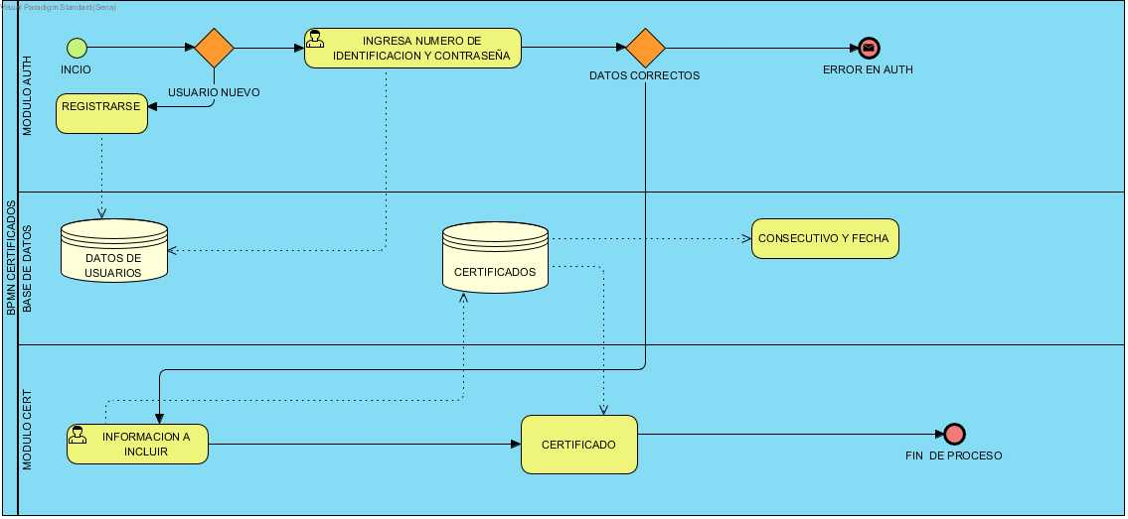
ELABORACIÓN DE BPMN

Slide 34
REQUERIMIENTOS FUNCIONALES
Identificación del requerimiento: | RF01
Nombre del Requerimiento: | Autenticación de Usuario
Características: | Los usuarios deben identificarse diligenciando datos personales para acceder a cualquier parte del sistema web dependiendo de su tipo de módulo
Descripción del requerimiento: | Dependiendo del módulo identificado en el sistema, el usuario puede acceder y consultar información independiente y privada según su tipo de acceso, mediante un acceso de seguridad anteriormente diligenciado del usuario con su propio módulo.
Prioridad del requerimiento: Alta

Slide 35
REQUERIMIENTOS FUNCIONALES
Identificación del requerimiento: | RF02
Nombre del Requerimiento: | Registrar Usuarios
Características: | Los usuarios deben registrarse en el sistema para acceder a cualquier parte del mismo.
Descripción del requerimiento: | El sistema permite al usuario registrarse. El usuario debe suministrar datos básicos como: Nombre, Apellido, E-mail, contraseña… para poder en consecuente autentificarse dentro del sistema.
Prioridad del requerimiento: Alta

Slide 36
REQUERIMIENTOS FUNCIONALES
Identificación del requerimiento: | RF03
Nombre del Requerimiento: | Alimentación de la base de datos
Características: | Los usuarios deben acomodarse a una base de datos establecida bajo su concepto necesario acode a los requerimientos que necesitan en su administración y la información imprescindible
Descripción del requerimiento: | El sistema para ser capaz de funcionar correctamente y según lo previsto, debe ser alimentado por el usuario con antecedentes que en su concepción le sean necesarios
Prioridad del requerimiento: Alta

Slide 37
REQUERIMIENTOS FUNCIONALES
Identificación del requerimiento: | RF04
Nombre del Requerimiento: | Capacitación de la base de datos
Características: | Los usuarios deben capacitarse oportunamente con las nuevas novedades del sistema por medio de previstos desarrollos de soporte ayuda propuesta por Help_Cert
Descripción del requerimiento: | El sistema aunque es poco limitado para su uso requiere igualmente de la habilidad de sus usuarios de comprender las funciones necesarias para el uso de ciertas funciones
Prioridad del requerimiento: Alta

Slide 38
REQUERIMIENTOS FUNCIONALES
Identificación del requerimiento: | RF05
Nombre del Requerimiento: | Cierre de sesión
Características: | Los usuarios deben, para el requerimiento funcional RNF03, cerrar sus sesiones para no permitir posibles anomalías en el sistema de pérdida de datos y obtención de información de forma no aprobada
Descripción del requerimiento: | Aunque el sistema brinda un cierre de sesión después de cierto tiempo propuesto por los propios usuarios de la institución, es indispensable para la seguridad, el cierre de sesiones después de ser terminadas actividades y encontrarse en inactividad un usuario.
Prioridad del requerimiento: Alta

Slide 39
REQUERIMIENTOS NO FUNCIONALES
Identificación del requerimiento: | RNF01
Nombre del Requerimiento: | Interfaz web del Sistema.
Características: | El sistema presentará una interfaz sencilla para que sea fácil el manejo a los usuarios de la plataforma óptima.
Descripción del requerimiento: | El sistema garantiza buena presentación siendo sencilla y fácil en su utilización.
Prioridad del requerimiento: Alta

Slide 40
REQUERIMIENTOS NO FUNCIONALES
Identificación del requerimiento: | RNF02
Nombre del Requerimiento: | Usabilidad del sistema
Características: | La interfaz del usuario presenta un sistema de ayuda para que haya facilidad en la gestión del servicio web.
Descripción del requerimiento: | La interfaz tiene complementada un buen sistema de ayuda en caso de presentarse dificultad por falta de experiencia tecnológica en los usuarios.
Prioridad del requerimiento: Alta

Slide 41
REQUERIMIENTOS NO FUNCIONALES
Identificación del requerimiento: | RNF03
Nombre del Requerimiento: | Seguridad en la información
Características: | El sistema garantiza a los usuarios una seguridad en cuanto a la información que se procede en sus funciones
Descripción del requerimiento: | Garantizar la seguridad del sistema con respecto a la información y datos que se manejan tales sean cursos, matrículas, estudiantes, acudientes, padres…
Prioridad del requerimiento: Alta

Slide 42
REQUERIMIENTOS NO FUNCIONALES
Identificación del requerimiento: | RNF04
Nombre del Requerimiento: | Eficiencia
Características: | El sistema dispone de un correcto funcionamiento continuo y óptimo para el uso de usuarios y para cumplir adecuadamente una función en específico.
Descripción del requerimiento: | Proporcionar atención a los usuarios con ayudas de uso Manejo en específico de las funciones del establecimiento.
Prioridad del requerimiento: Alta

Slide 43
REQUERIMIENTOS NO FUNCIONALES
Identificación del requerimiento: | RNF05
Nombre del Requerimiento: | Rendimiento
Características: | El sistema dispone de un correcto funcionamiento continuo y óptimo para el uso de los usuarios además de un soporte para el manejo de gran cantidad de información durante su proceso.
Descripción del requerimiento: | Almacenar los datos de todos los usuarios. Proporcionar correcto desarrollo dentro del sistema.
Prioridad del requerimiento: Alta

Slide 44

REQUERIMIENTOS FINALES
El Usuario necesita finalmente:
Una conexión de internet
Computador con navegador Firefox o Google Chrome
Celular tipo Android x Modelo
Tablet tipo Android x Modelo

Slide 45


GRACIAS

